Slide 1

CHÀO MỪNG CÁC EM ĐẾN VỚI TIẾT HỌC

Slide 2



Slide 3





Slide 4




91 + 9 =
100
98
99
97

Slide 5
48 + 35 – 20 =
83
53
73
63

Slide 6
Số liền trước số 15 là:
16
17
14
13

Slide 7
Đường gấp khúc bên
có mấy đoạn thẳng ?
6
4
5
3

Slide 8
100 – 29 =
81
82
61
71

Slide 9

ÔN TẬP

Slide 10

Tiết 1

Slide 11

Thứ ba ngày 4 tháng 1 năm 2022
Toán
Ôn tập
Bài 2b:

Slide 12

1
a) Mỗi chữ cái ở vạch chỉ số nào trên tia số dưới đây?
19
31
47
88
A
B
C
62
E
D

Slide 13
1
b) Số ?
Số liền trước | Số đã cho | Số liền sau
? | 40 | ?
? | 59 | ?
? | 81 | ?
39
41
58
60
80
82

Slide 14
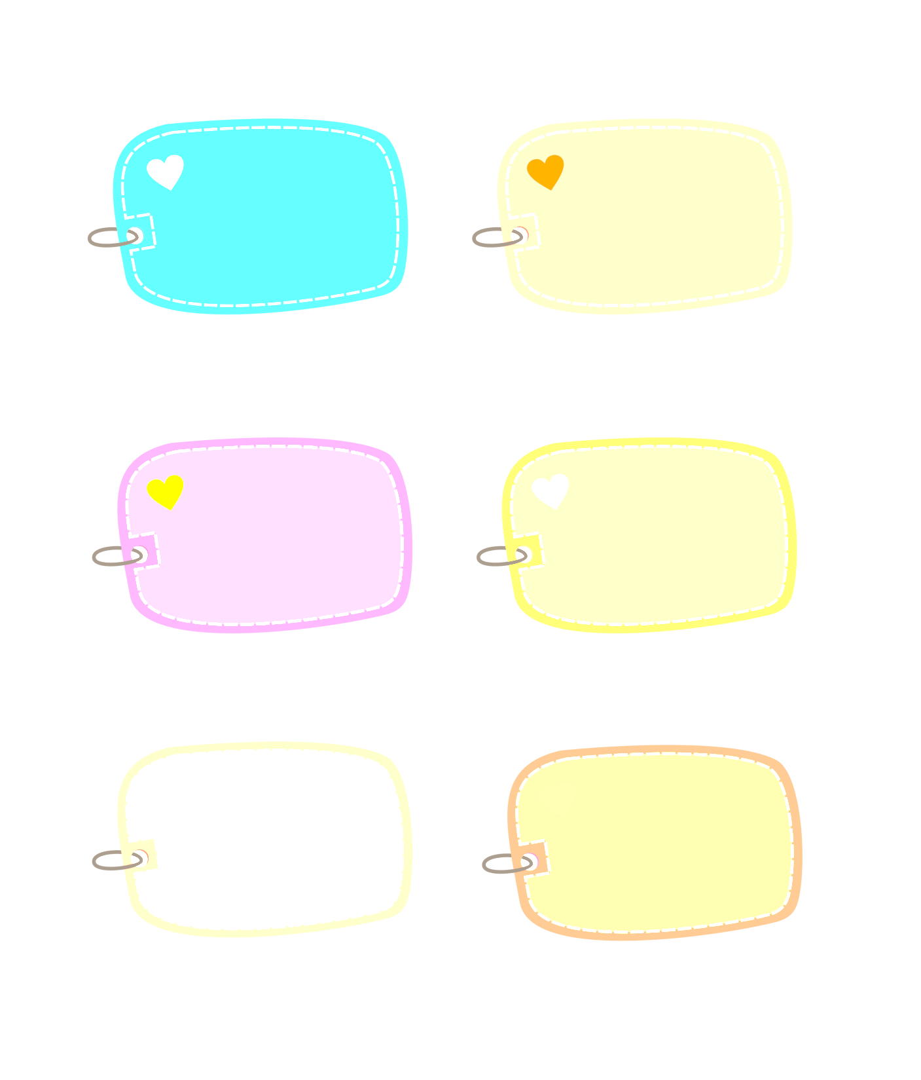
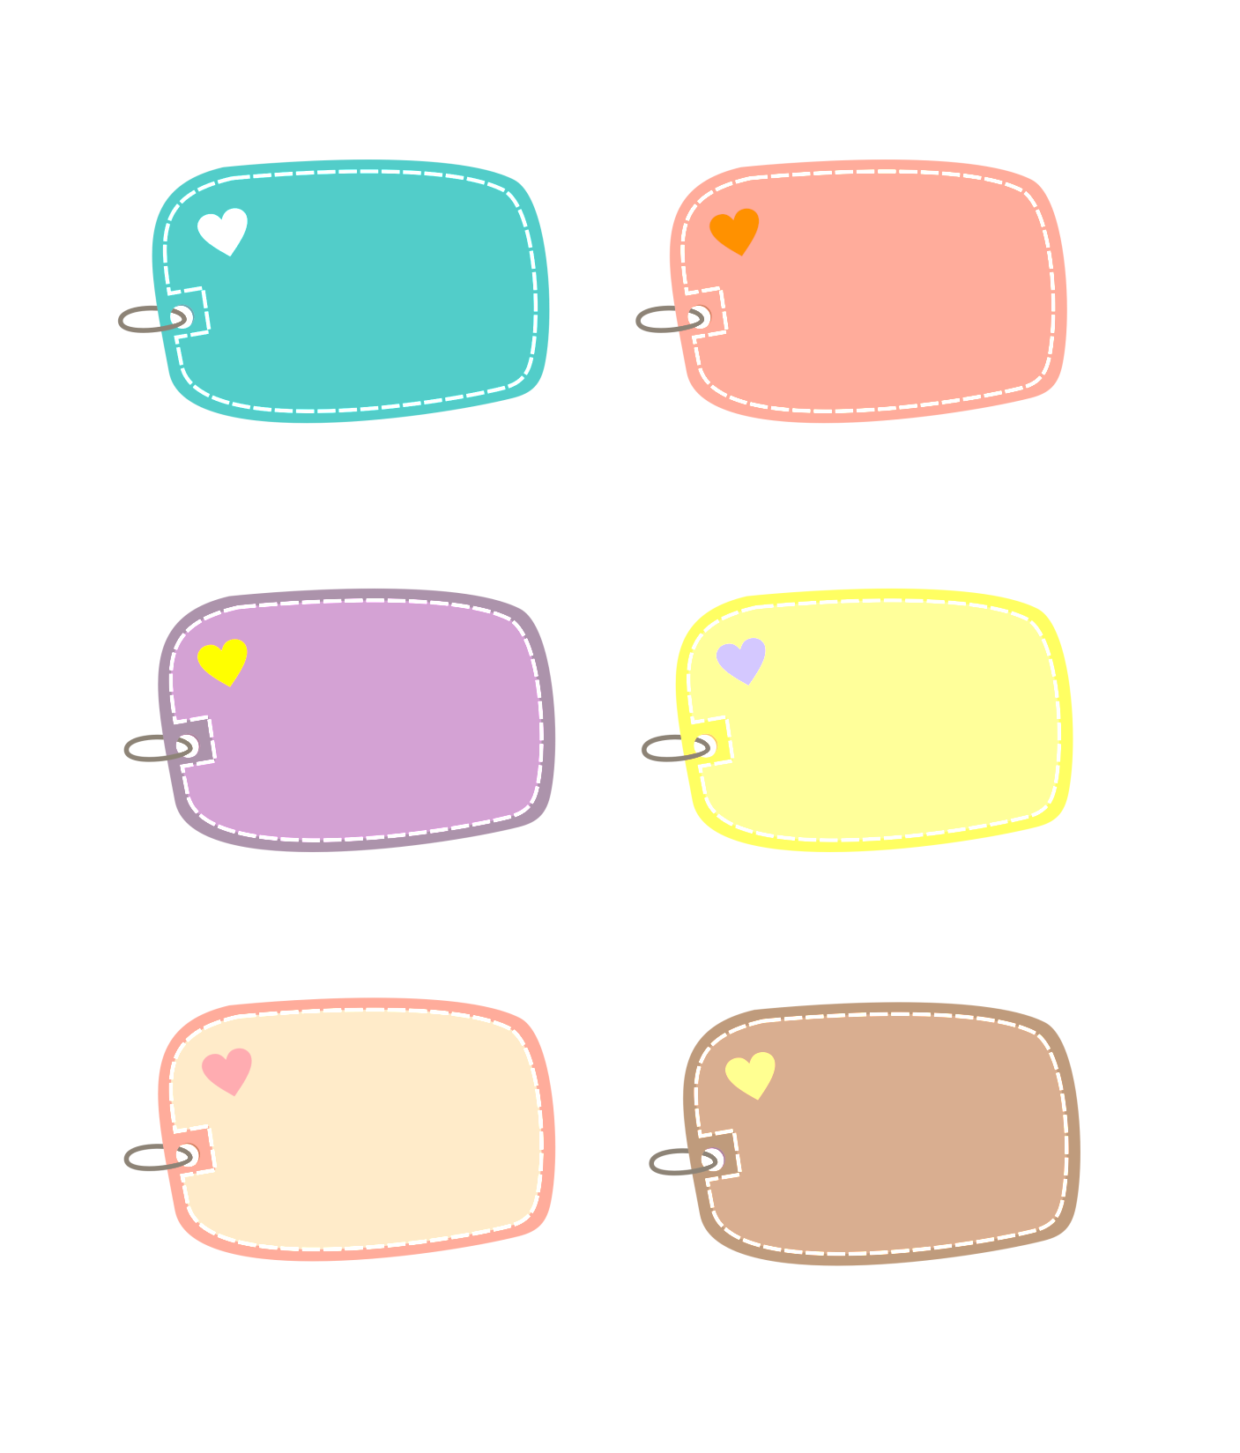
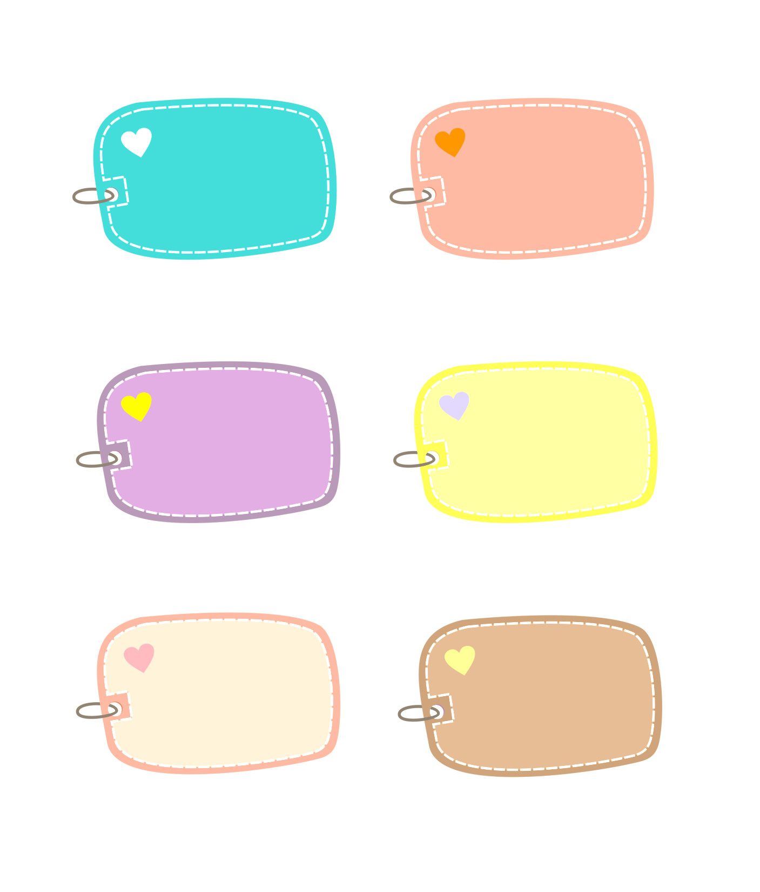
2
a) Tính nhẩm:
8 + 4
4 + 8
= 12
15 – 6
15 – 9
= 9
= 12
= 6
9 + 2
11 – 9
= 11
6 + 8
14 – 8
= 14
= 2
= 6

Slide 15




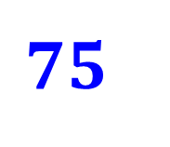
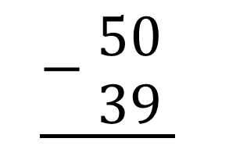
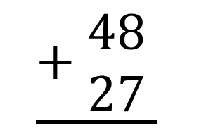
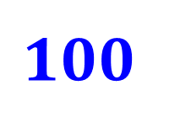
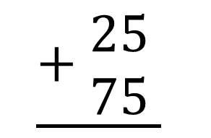
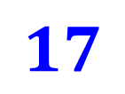
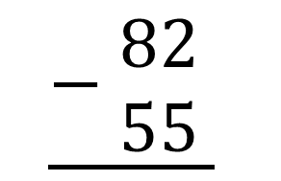
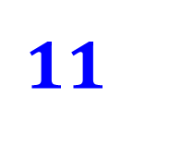
2
b) Đặt tính rồi tính:
48 + 27
82 – 55
25 + 75
50 – 39
100 – 8
100 – 28
80 – 7
91 + 9
$$\underline{+\begin{aligned} 48 \\ 27\end{aligned}}$$
$$\underline{−\begin{aligned} 82 \\ 55\end{aligned}}$$
$$\underline{+\begin{aligned} 25 \\ 75\end{aligned}}$$
$$\underline{−\begin{aligned} 50 \\ 39\end{aligned}}$$
$$75$$
$$17$$
$$100$$
$$11$$

Slide 16
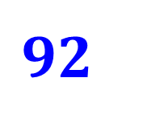
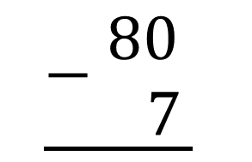
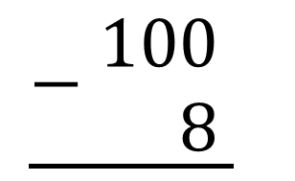
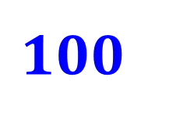
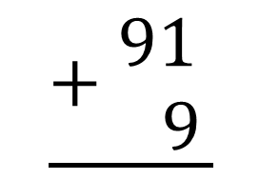
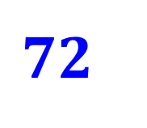
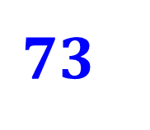
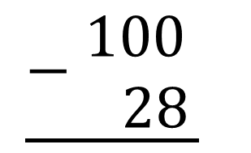
48 + 27
82 – 55
25 + 75
50 – 39
100 – 8
100 – 28
80 – 7
91 + 9
$$\underline{−\begin{aligned} 80 \\ 7\end{aligned}}$$
$$\underline{+\begin{aligned} 91 \\ 9\end{aligned}}$$
$$\underline{−\begin{aligned} 100 \\ 8\end{aligned}}$$
$$\underline{−\begin{aligned} 100 \\ 28\end{aligned}}$$
$$73$$
$$100$$
$$92$$
$$72$$

Slide 17

2
c) Tính:
42 + 18 – 10
= 60 – 10
60 – 13 + 23
= 47 + 23
= 50
= 70

Slide 18

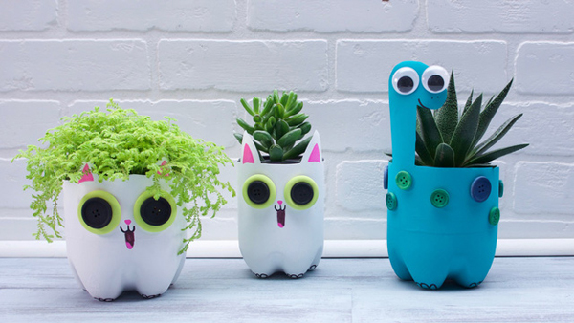
3
Khi tham gia ngày hội “Bảo vệ môi trường từ các sản phẩm tái chế”, khối lớp Hai làm được 24 sản phẩm, khối lớp Ba làm được nhiều hơn khối lớp Hai 16 sản phầm. Hỏi khối lớp Ba làm được bao nhiêu sản phẩm?
- Khối lớp Hai: 24 sản phẩm.
- Khối lớp Ba làm được nhiều hơn
khối lớp Hai 16 sản phầm.
- Khối lớp Ba : sản phẩm
Bài toán cho biết những gì ?
Hỏi gì?
?

Slide 19
3
Khi tham gia ngày hội “Bảo vệ môi trường từ các sản phẩm tái chế”, khối lớp Hai làm được 24 sản phẩm, khối lớp Ba làm được nhiều hơn khối lớp Hai 16 sản phầm. Hỏi khối lớp Ba làm được bao nhiêu sản phẩm?
Bài giải
- Khối lớp Hai: 24 sản phẩm.
- Khối lớp Ba làm được nhiều hơn
khối lớp Hai 16 sản phầm.
- Khối lớp Ba : sản phẩm
Khối lớp Ba làm được số sản phẩm là:
24 + 16
= 40 (sản phẩm)
?
Đáp số: 40 sản phẩm.

Slide 20

Củng cố - Dặn dò

Slide 21


THANK YOU
Tạm biệt và
hẹn gặp lại

